Slide 1
Maths et Parcours
Laurent Féral
Martin Mujica
Gaëlle Lavigne

Slide 2
Toulouse

Slide 3
Pourquoi ?
Besoins différents des collègues
AII
Robotique : Calcul matriciel plus ‘avancé’
Vision : Statistique
ESE
Hyperfréquences : Proba/stat
IE : Transformation en z pour le filtrage numérique
Les groupes :
En BUT 2 : 2 ESE et 2 AII
En BUT 3 : 1,5 ESE et 1,5 AII

Slide 4
S4 (8h TD et 4h TP)

Slide 5
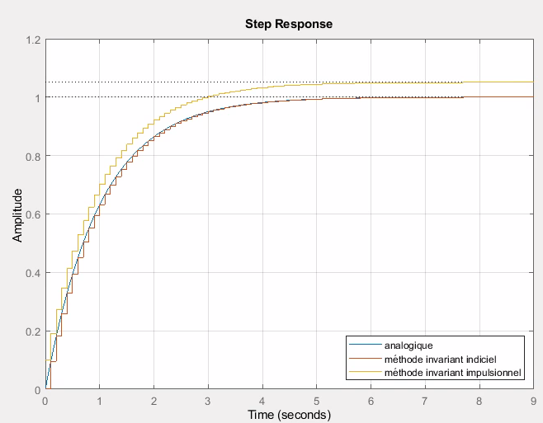
S4 ESE
Approfondissement sur la transformation en z
Etude d’un filtre numérique
Comparaison des techniques de numérisation
$$e(kT_{e})$$
1/5
+
$$s(kT_{e})$$
-4/5
$$z^{−1}$$

Slide 6
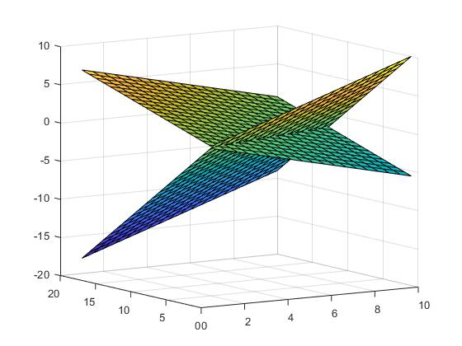
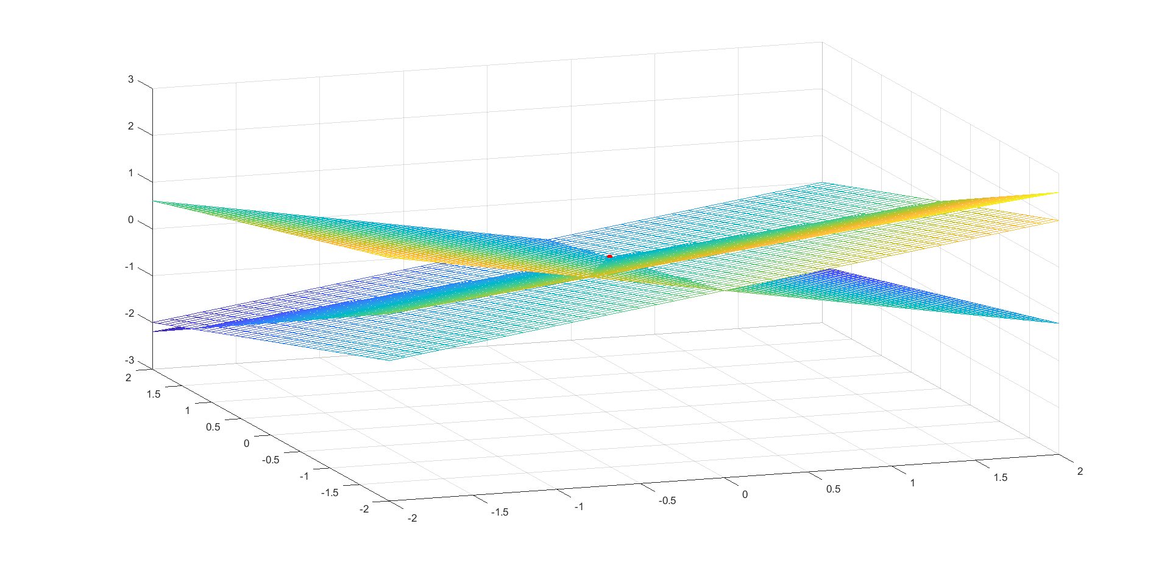
S4 AII
Approfondissement calcul matriciel :
matrice et transformations géométriques de base (translation, rotation,…)
inverse et déterminant
résolution de systèmes
pseudo inverse (exemple d’un robot dont les mesures issues d’un capteur sont bruitées et dont il faut déterminer les paramètres)
Résolution de systèmes
Introduction à la pseudo-inverse

Slide 7
S5

Slide 8
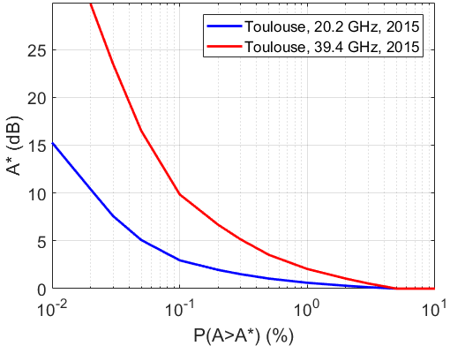
S5 ESE
Distributions cumulatives expérimentales de l’atténuation atmosphérique à 20.2 et 39.4 GHz (issues de mesures entre deux stations sols localisées à Toulouse et le satellite Géostationnaire Hotbird 6 en 2015)
10h TD et 10h TP
Statistiques descriptives à 1 et 2 variables en TD/TP
Lois de proba usuelles discrètes et continues en TD/TP (bilan de liaison en propagation)
Tests
Genèse du BE: visite d’un stagiaire qui avait besoin d’analyser (moyenne, variance, densité de probabilité) puis de modéliser (loi de probabilité) l’affaiblissement atmosphérique sur deux liens micro-ondes Terre/Espace à partir de séries temporelles expérimentales

Slide 9
BE « Analyse statistique d’une série de mesures »
I. Contexte
On dispose de données expérimentales issues de mesures:
1) du gain [dB] sur un échantillon de N amplificateurs prélevés sur une chaine de fabrication série,
2) du gain [dBi] sur un échantillon de N antennes prélevées sur une chaine de fabrication série,
3) de l’atténuation [dB] sur un lien micro-onde à 20 et 40 GHz avec un satellite de communication.
4) du nombre de dispositifs RF (mélangeurs ou VCO) défaillants après 5 ans d’exploitation.
II. Objectifs
1) Analyser les données (moyenne, variance, quantiles, histogramme, densité de probabilité, fct de répartition….).
2) Proposer une loi de probabilité pour chacune des bases de données.
3) Vérifier l’adéquation des données à la loi de probabilité proposée par la mise en œuvre d’un test statistique.
III. Organisation
1) Constitution des équipes (groupes de 4 ou 5 étudiants)
2) Répartition (un sujet différent par groupe) et mise à disposition (moodle) des bases de données à analyser.
3) Lancement des BE (3 séances + soutenance)

Slide 10
BE « Analyse statistique d’une série de mesures »
IV. Planning/Attendus
Je mène une 1ère analyse des données (statistique descriptive) Séance 1
Que représente physiquement mes données?
Calcul des moyenne, variance, écart type, quantiles empiriques. Que signifie empirique?
Histogramme empirique, Densité de probabilité empirique, Fonction de répartition empirique
Je cherche une loi de probabilité théorique susceptible de décrire mes données Séances 1 & 2
Comparaison densité de probabilité empirique / théorique
Comparaison fonction de répartition empirique / théorique
J’utilise un test statistique pour confirmer/rejeter l’adéquation des mes données à une loi de proba théorique Séances 2 & 3
Qu’est ce qu’un test d’adéquation à une loi de probabilité?
Qu’est ce qu’un test du khi²? Qu’est ce qu’un test de Kolmogorov / Smirnov? Existe-t-il d’autres tests?
Quels sont les avantages et inconvénients de chacun?
Mettre en œuvre le test de votre choix sur les données
Je rends compte (soutenance) (Séance 3 & hors séance)
Powerpoint ou capsule vidéo 5mn rendant compte des lots 1 à 3 + 5mn questions
Temps de parole équilibré!!

Slide 11
BE stat

Slide 12
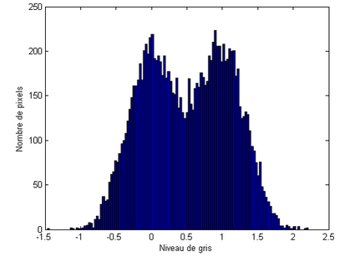
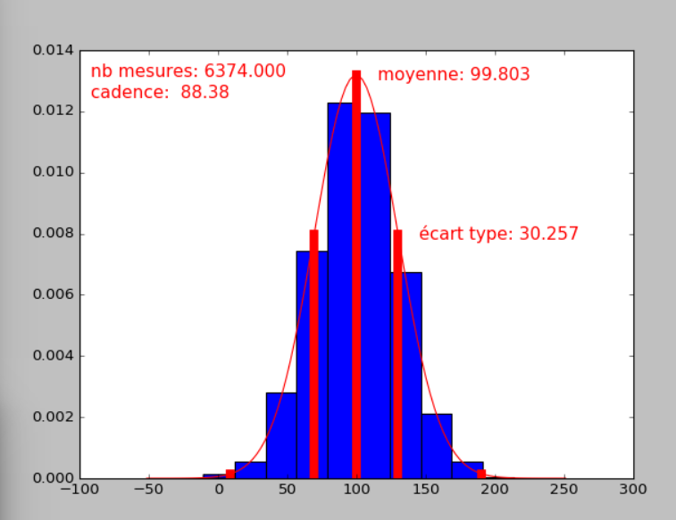
S5 AII
Statistiques descriptives à 1 et 2 variables : 6hTD et 4hTP
En vision : Histogramme des niveaux de gris d’une image, caractérisation et étalonnage d’un capteur)
Calcul matriciel : 4h TD et 6h TP
Les vecteurs : produit scalaire et vectoriel, changement de repères,
Produit matriciel pour le modèle géométrique direct d’un robot,

Slide 13
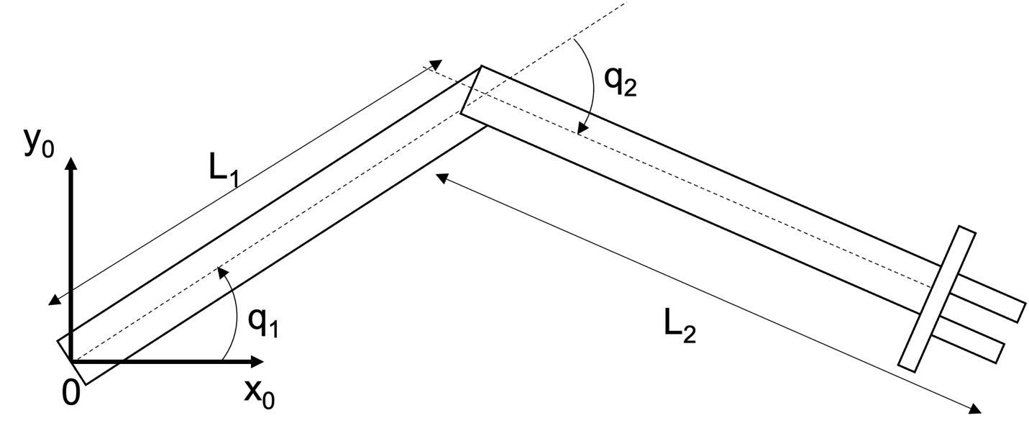
S5 AII
Calcul matriciel : 4h TD et 6h TP
Jacobienne d’une matrice pour le modèle cinématique direct d’un robot,
Pseudo–inverse pour des moindres carrés (étalonnage des capteurs, identification de paramètres),
Intégrale et dérivé numériques pour implémentation de correcteur PID sur python pour une articulation robotique
$$\left[\begin{matrix}P_{X2} \\ P_{Y2}\end{matrix}\right]=\left[\begin{matrix} L_{1}\cos\left(q_{1}\right)+ L_{2}\cos\left(q_{2}−q_{1}\right) \\ L_{1}\sin\left(q_{1}\right) − L_{2}\sin\left(q_{2}−q_{1}\right) \end{matrix}\right]$$
$$\left[\begin{matrix}{\dot{q}}_{1} \\ {\dot{q}}_{2}\end{matrix}\right]=J^{−1}\left[\begin{matrix}{\dot{P}}_{X2} \\ {\dot{P}}_{Y2}\end{matrix}\right]$$
m(q)=$\sqrt{det⁡({JJ}^{T})}$

Slide 14
BUT 3 EME Lyon
Adrian Basarab
Valeurs propres, vecteurs propres, valeurs singulières
Champ de vecteurs et opérateurs différentiels
Ouverture d’un master à l’IUT

Slide 15
PN du BUT 3
Approfondissement ?(DL, int impropres, fonctions de plusieurs variables)
Pourquoi?
Les ‘meilleurs’ étudiants de BUT 2 sont déjà partis en PE
Les étudiants qui sont en BUT 3 sont (pour une grande majorité) peu motivés et intéressés par les maths.

